Slide 1
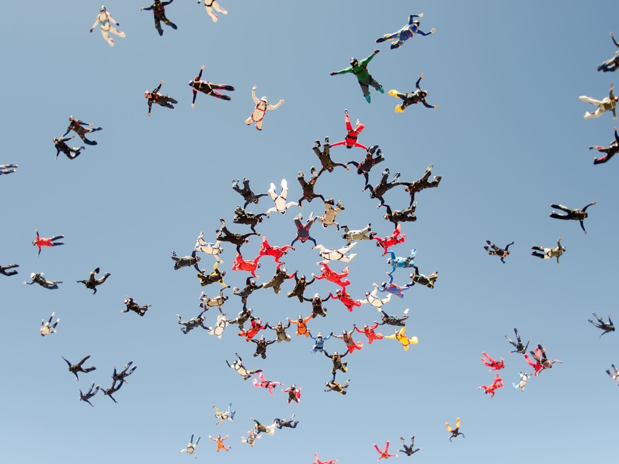
His-story, migration & gender blind analysis
Rimozione storica delle nostre emigrazioni (D. Gabaccia)
Microstorie, storia orale per far emergere altre visioni migratorie
Complessità delle dinamiche migratorie femminili, prevalenti 2 modelli:
  1. pioniere, forerunners
  (inizio catena migratoria, dagli anni ‘80)
  2. dependants (ricongiungimento familiare)
Network, reticolo solidale, reciprocità
Empowerment

Slide 2
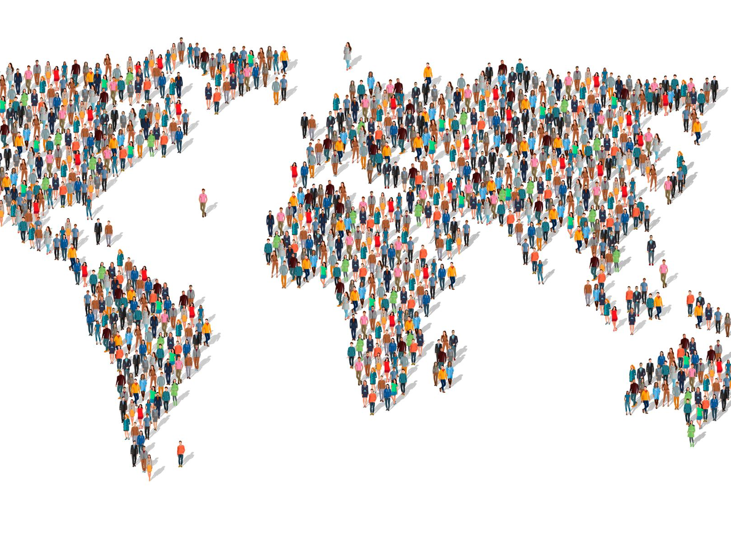
Migrazioni contemporanee:
Transnazionalismo + femminilizzazione flussi
Legami diasporici: network transnazionali (reti)
Fenomeni sociali multi-situati: donne ‘tra’ diverse comunità, impatto su paese origine/accoglienza
Analisi multidimensionale: gender + classe + nazionalità
Ricerca antropologica: approccio etnografico, qualitativo, storie di vita
UE: integrazione come assimilazione
10 % famiglie italiane ha almeno un/a componente straniero/a

Slide 3

Approccio transnazionale
Parole chiave
agency motivazioni, desideri, immaginazione
(Appadurai ; Ong)
visibilità
Matrifocalità (M. Giuffrè in Riccio) e doppia assenza (Sayad)
tema del viaggio, attraversare confini, barriere fisiche, politiche, culturali: passaporto come carta che separa persone e non-persone (Dal Lago 200 )

Slide 4
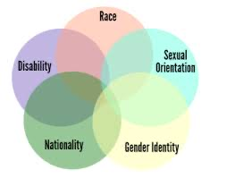
Intersezionalità
DISCRIMINAZIONE
INCROCIATA
RAZZISMO
DISUGUAGLIANZA
DI
GENERE
STATUS
SOCIO-
ECONOMICO

Slide 5

Famiglie transnazionali
Displacement
Femminilità / Mascolinità
Figli BBC Left behind
Welfare state, corpi, habitus
Gender & generation
Catene di cura globale

Slide 6
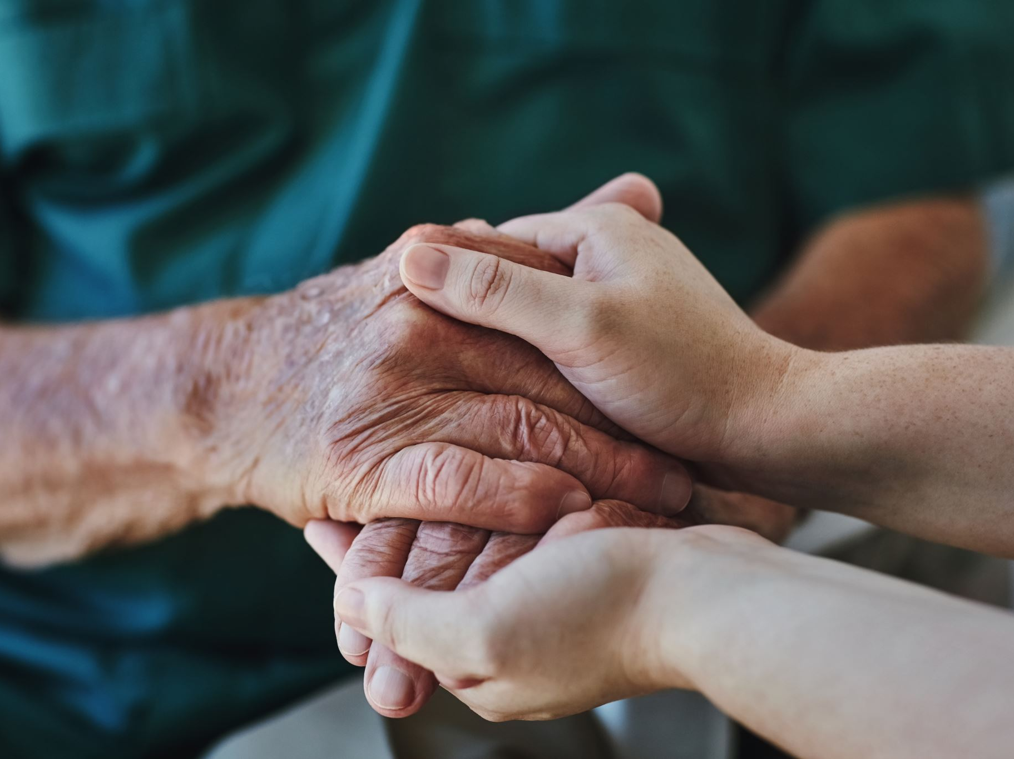
Famiglie transnazionali 2
Dislocazione delle relazioni affettive/conflitti tra donne
Figli affidati a nonni (gap generazionale) o padri (gap ruoli)
Divorzi, abbandono e consumismo accentuato figli
Care drain verso Occidente
Rimesse > immagine stigmatizzante

Slide 7

Leadership
Hannah & violka
Ruolo da apripista per nuove catene migratorie (65-70% “prime-migranti tra migrazioni da Est Europa e Sud-America)
Breadwinner per famiglia in patria e/o fautrice rincongiungimento
Maternità transnazionale (34-43 a.) con strategie migratorie ‘incomplete’(‘orfani italiani’)
Share-work, dinamicità migratoria circolare

Slide 8
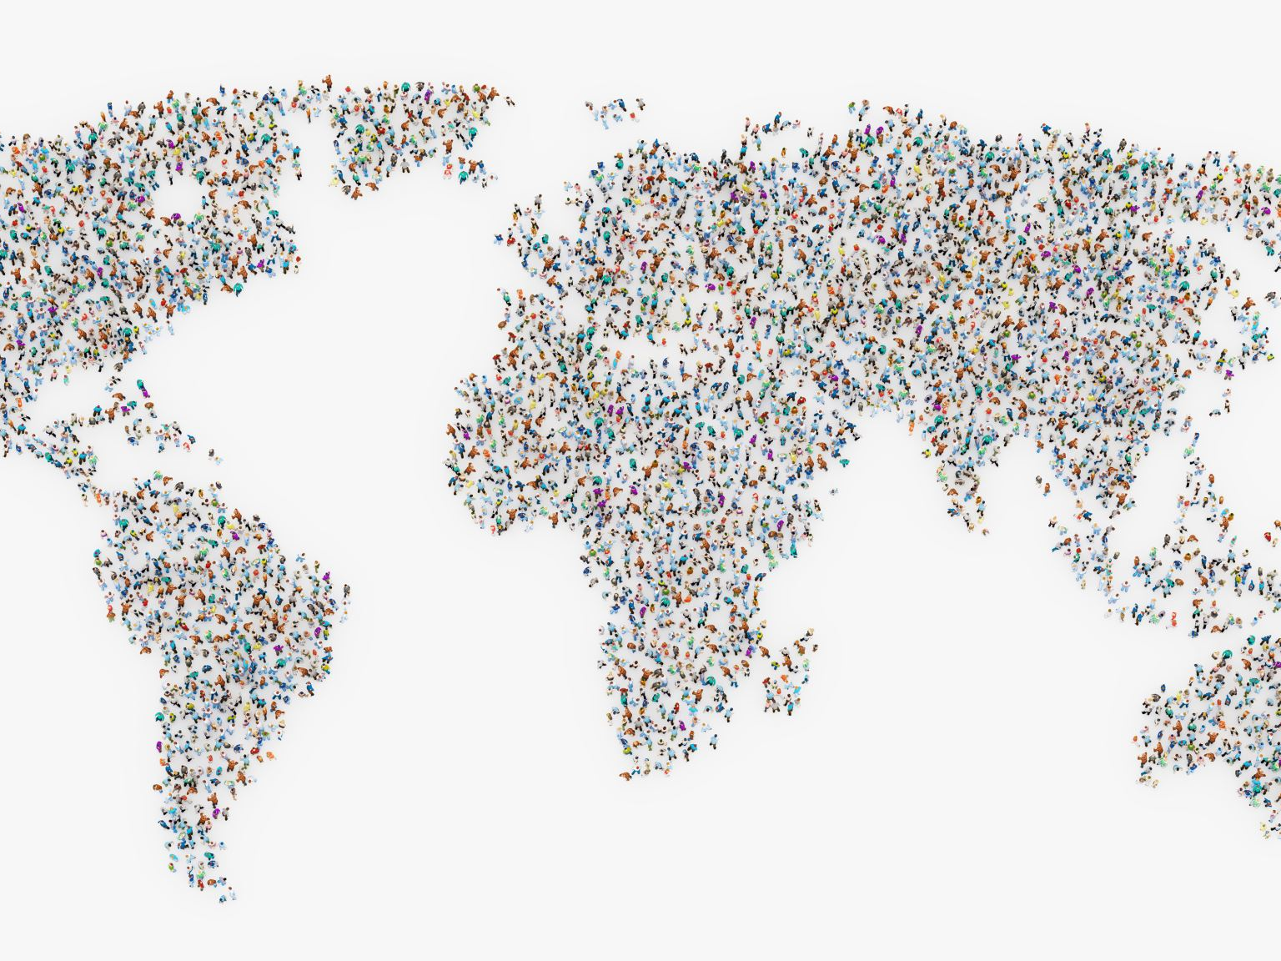
Est Europa
Migrazioni ‘incomplete’ transfrontaliere (shuttle migrations)
Da piccoli centri a città italiane del Nord
In Romania dal 1990 1/3 delle famiglie con membro espatriato, con femminilizzazione crescente dei flussi
Ambivalenza nei cfr. del lavoro:
      Mezzo di riscatto, orgoglio da capo-famiglia
      Luogo in cui si vive inferiorizzazione e spersonalizzazione (‘sindrome italiana’)

Slide 9
Donna, colf, cattolica
Etnicizzazione del lavoro
Lavoratrici giorno e notte
Nessuna mobilità professionale
Domanda di cura (casa, minori, anziani, disabili…)
Socialmente ‘invisibili’, quindi ‘buoni flussi migratori’

Slide 10
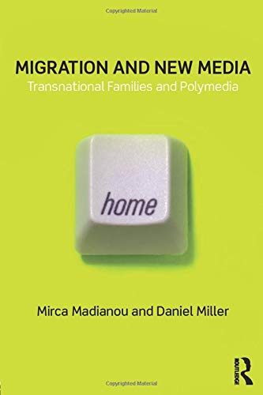
Polymedia & migration
Famiglia transnazionali non sono nuove
ma c ‘è una FEMMINILIZZAZIONE dei processi migratori
POLYMEDIA come nuovo setting migratorio (sociale + tecnologico)
Socialità, emozioni e potere

Slide 11
Dall’angelo invisibile al diavolo troppo visibile
Badanti, infermiere, tate…
Colf, pulizie, manodopera,
Prostitute ballerine….

Slide 12
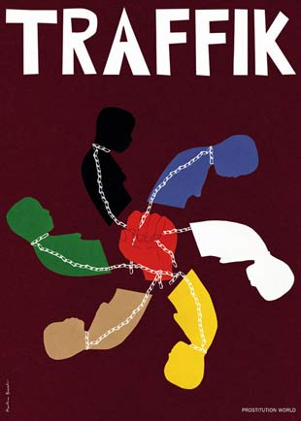
Reti… per catturare o sostenere?
Migrazione che ribalta i ruoli ⓪①
Reti etniche
Comunità, migrazioni, genere e generazioni
Onore e violenza
Corpo, identità e migrazione

Slide 13
Seconde generazioni

Slide 16
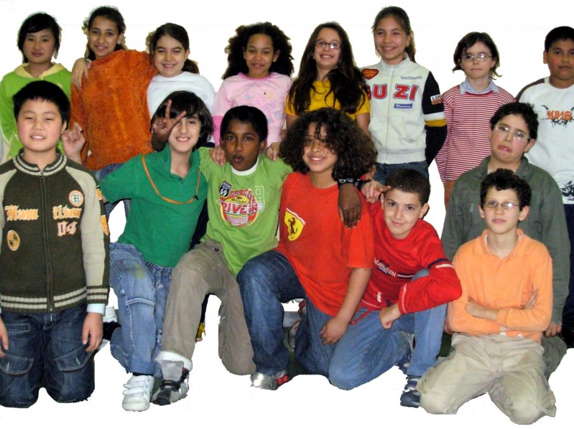
2° generazioni: eredità di stigma

Slide 17
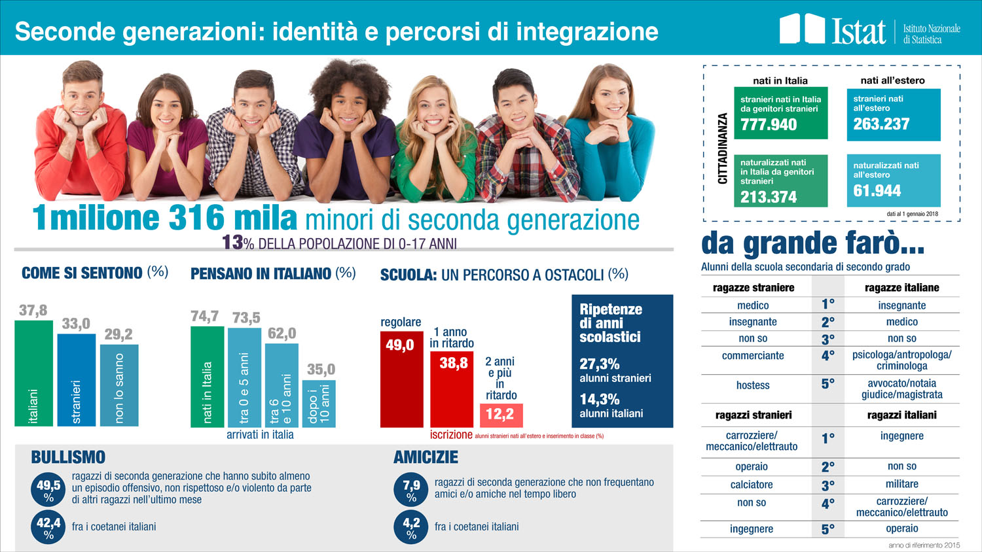

Slide 18
Cittadinanza e associazioni di seconde generazioni
Legge sulla cittadinanza 1992 ius sanguinis (soli, culturae), naturalizzazione
Bologna: Giovani Musulmani Italia, Next Generation, Yahib
Associazioni via web, poi territorializzazione
https://www.youtube.com/watch?v=R4Gq_byUuQA
Lotta alle discriminazioni e stereotipi
Pari opportunità più che diritto alla differenza
Diritto di affermazione e mobilità sociale

Slide 19
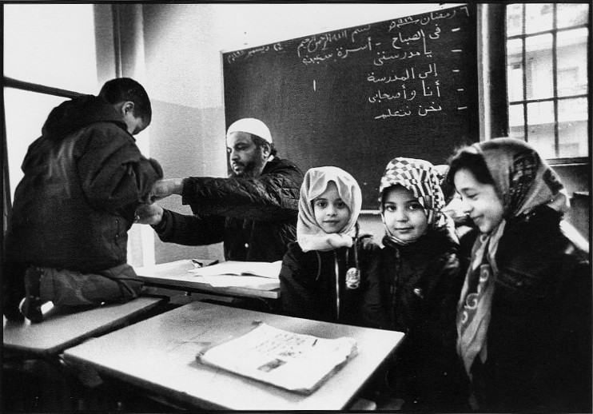
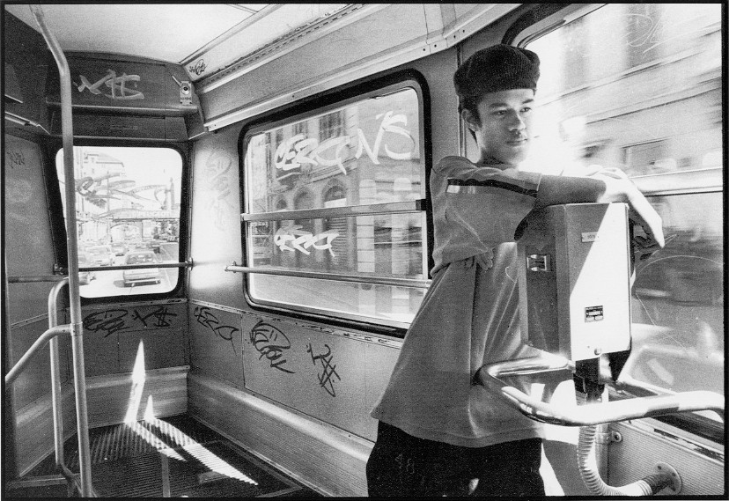
Non basta accogliere i figli degli immigrati come allievi in classe se poi restano stranieri in città.

Slide 20
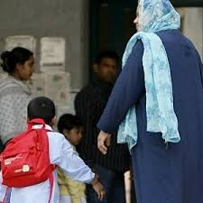
Oltre l’orizzonte
"Se i ragazzi stranieri resteranno relegati in ruoli subalterni, come gran parte dei loro genitori, l'intercultura resterà una parola vuota." (Dalla Zuanna et alii, 2009:29)

Slide 21
costruire cittadinanze inclusive
L’educazione interculturale per poter essere praticabile richiederebbe di essere reinterpretata all’interno di un quadro di educazione alla cittadinanza attiva, che fornisca una cornice di giustizia sociale e ricomprenda istanze sociali in grado di dare senso a finalità di dialogo interculturale fra eguali.
Ricomprendere il dialogo interculturale entro la più ampia nozione di educazione alla cittadinanza consentirebbe di superare la visione della gestione della differenza culturale come un’emergenza sociale da risolvere, e operare invece per costruire maggiore coesione sociale in comunità che sono ormai stabilmente multiculturali garantendo a tutti i futuri cittadini una formazione adeguata che consenta loro di partecipare attivamente alla vita sociale e culturale dei territori in cui abitano (Tarozzi, 2013)

Slide 22
Rete G2- seconde generazioni
Accesso alla cittadinanza con pari opportunità e diritti
Non vogliono essere ‘integrati’
Critica all’essenzialismo culturale
Transnazionalismo radicato
Rischio razzializzazione/radicalizzazione
Richiesta di riconoscimento a prescindere dalle origini: citizenship, cittadinanza partecipata, appartenenza al territorio
arlef

Slide 24
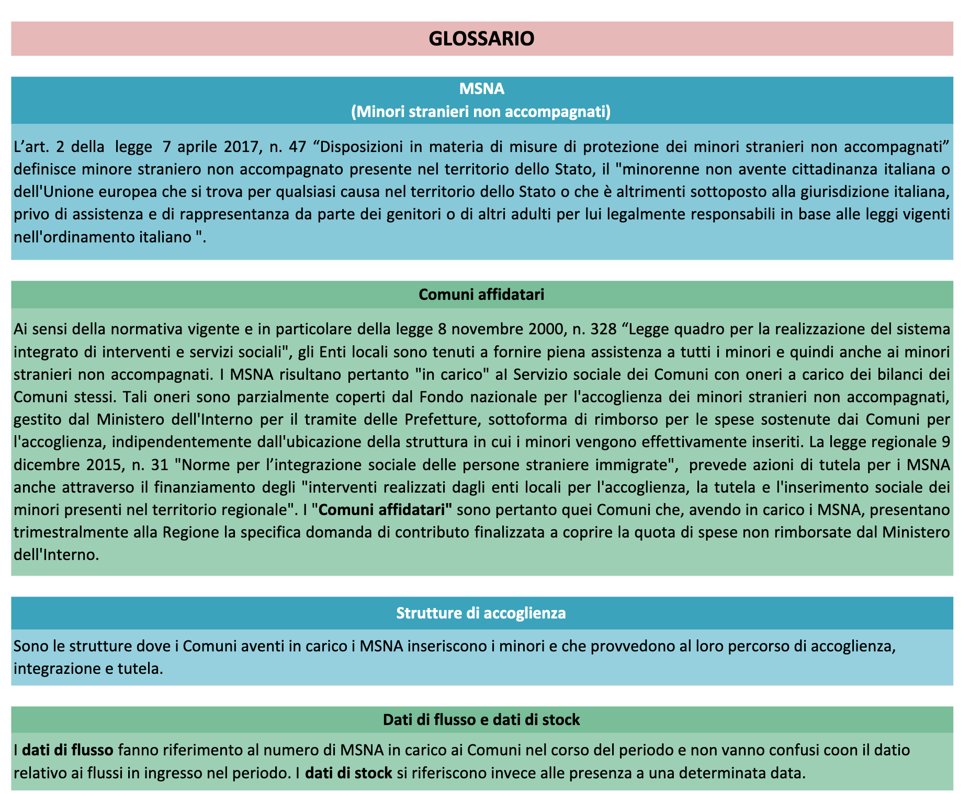
Minori Stranieri Non Accompagnati

Slide 25
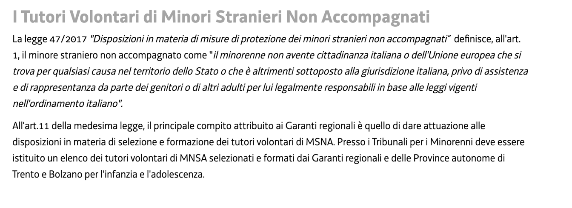
TUTORI VOLONTARI

Slide 26
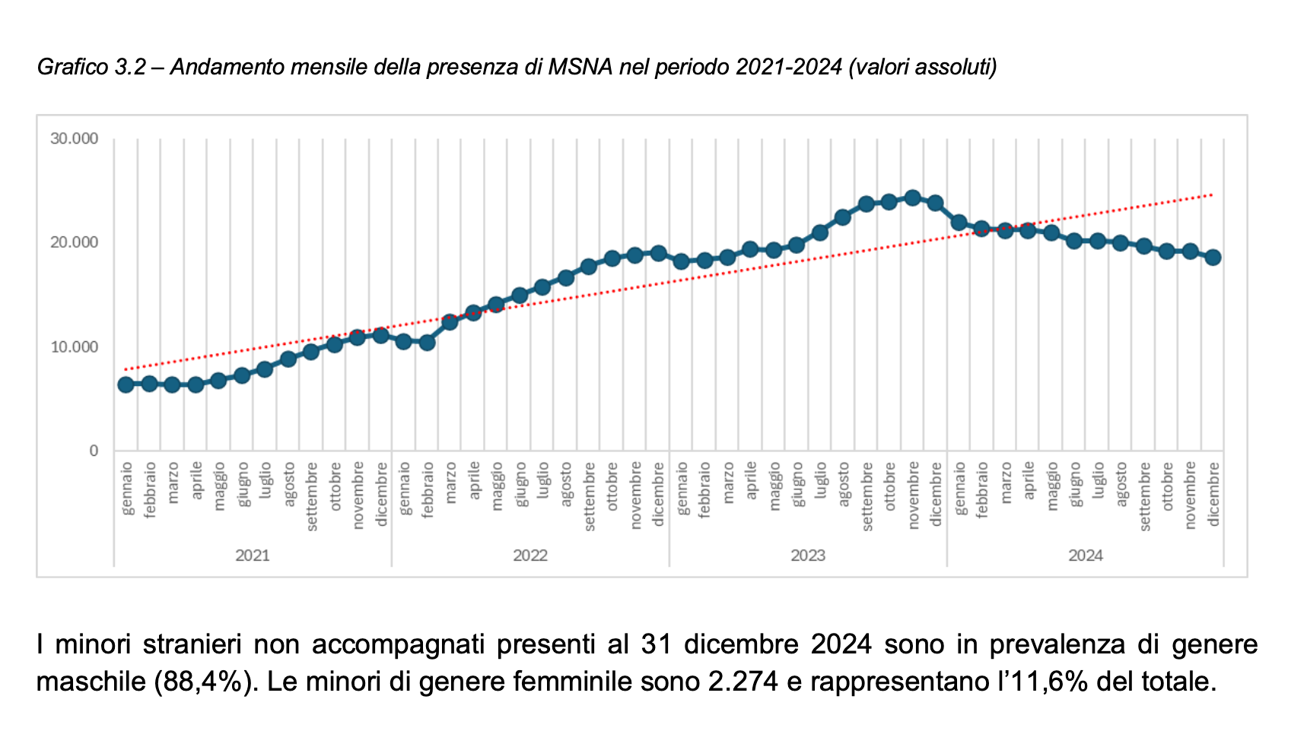
I minori stranieri non accompagnati (MSNA) censiti in Italia al 30 giugno 2024 sono 20.206, sono in maggioranza maschi (88,4%) e hanno per la maggior parte 17 (49,8%), 16 (25,1%) e 15 anni (13,7%); arrivano soprattutto da Egitto (3.924 minori), Ucraina (3.811), Gambia (2.274), Tunisia (2.145) e Guinea (1.679), mentre le Regioni che ne accolgono di più sono la Sicilia (5.174 minori, il 25,6% del totale), la Lombardia (2.588, il 12,8%), l'Emilia-Romagna (1.681, l'8,3%) e la Campania (1.646, il 8,1%).

Slide 27
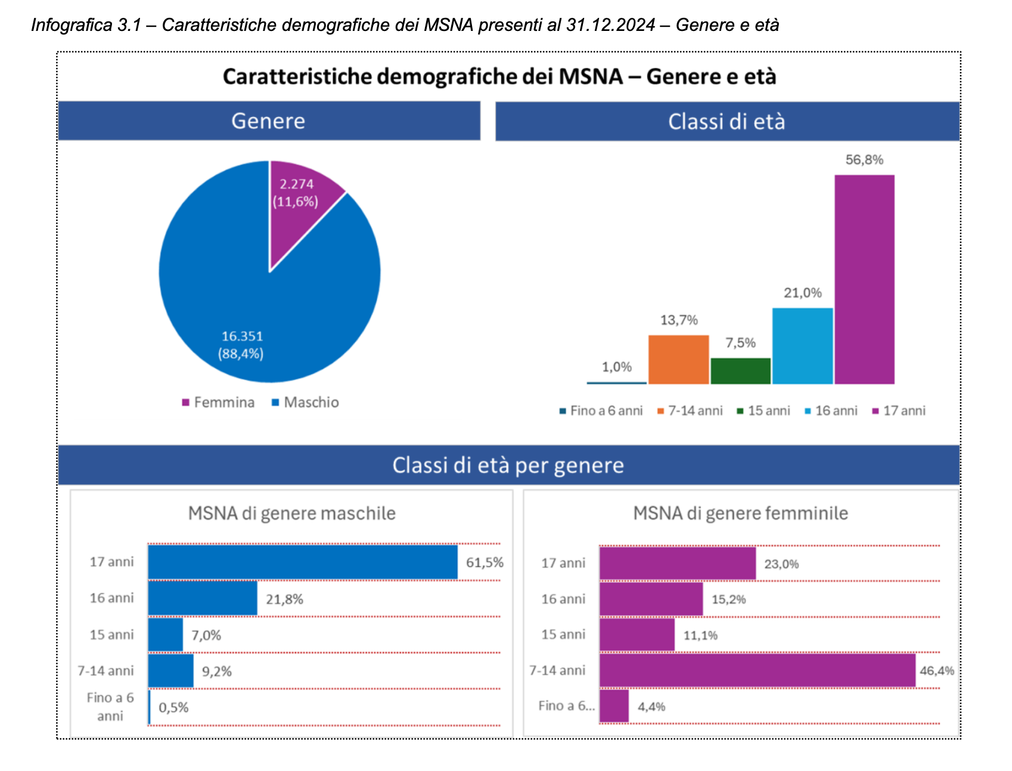

Slide 28
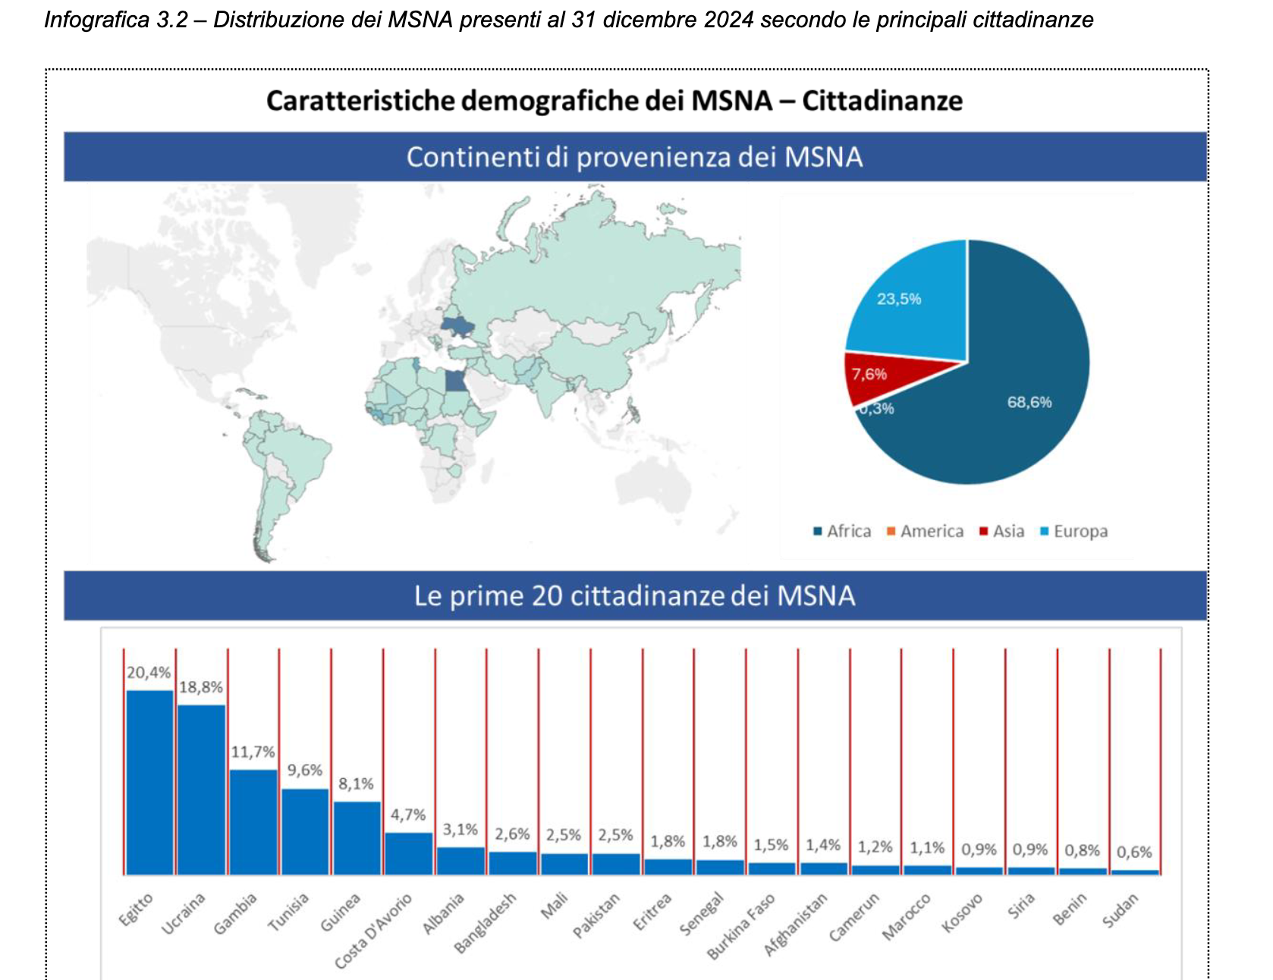

Slide 29
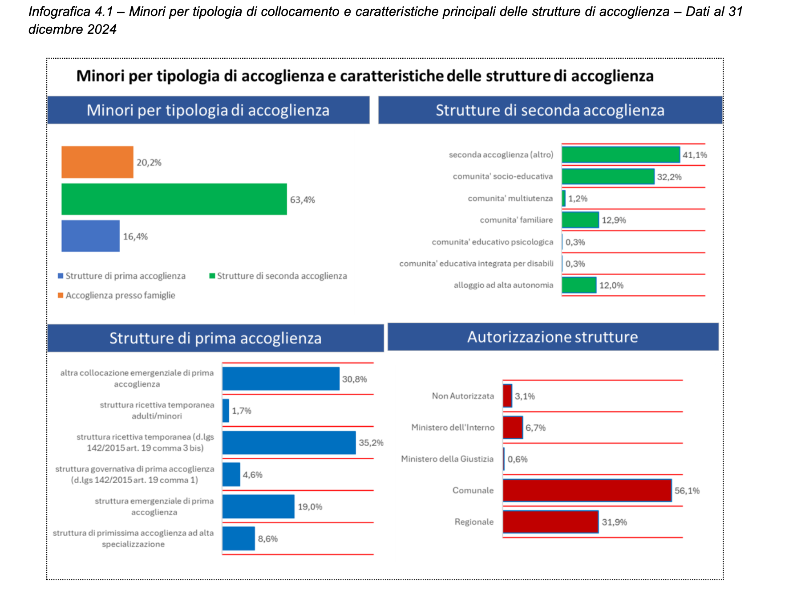

Slide 30
Glocalizzare
È solo alle comunità faccia a faccia, che sono riconoscibili e localizzate, che si può attribuire una collocazione spaziale.
Si conoscono le voci.
Si conoscono le facce.
Si tratta della ri-creazione, della ricostruzione di luoghi immaginari ma riconoscibili (S.Hall 2009)

